Slide 1
Лекция 6
Сборка прессовых и клепанных соединений

Slide 2
Прессовые соединения (соединения с натягом)
Имеют широкое распространение в машиностроении (10…17 % от общего числа соединений).
Это объясняется их высокой надежностью, простотой конструкции деталей и их сборки.
Относительная неподвижность деталей в прессовом соединении
обеспечивается силами трения, возникающими под действием
контактного давления в этом соединении.
Сборка прессовых соединений осуществляется: запрессовкой
одной детали в другую; термовоздействием на соединяемые детали (нагревом охватывающей детали или охлаждением охватываемой, или одновременным нагревом охватывающей детали и охлаждением охватываемой); гидропрессовым способом, при котором в зону сопряжения деталей подается масло под высоким давлением.

Slide 3
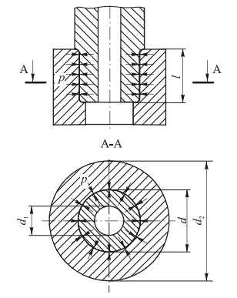
Схема прессового соединения
Соединения, получаемые запрессовкой одной детали в другую, называют продольно-прессовыми, а получаемые за счет термовоздействия на детали – поперечно-прессовыми.

Slide 4
Продольно-прессовые соединения
Получение таких соединений является наиболее простым, вследствие чего они получили наибольшее распространение. Продольно-прессовые соединения применяют при относительно небольших натягах:
N d max ≤ 0,001 ,
где d – номинальный диаметр соединения.

Slide 5
Качество продольно-прессовых соединений требует выполнение ряда условий:
Сопрягаемые поверхности должны быть тщательно промыты и протерты, на них не должно быть забоин и заусенцев;
Шероховатость сопрягаемых поверхностей должна, как правило, соответствовать Ra 1,25 мкм;
Детали должны иметь соответствующие фаски. Угол фаски (угол между ее образующей и осью детали) у запрессовываемой детали должен быть не более 10°, а у второй детали – не более 20…30°;
Сопрягаемые поверхности перед запрессовкой должны быть смазаны;
Скорость запрессовки обычно не превышает 10 мм/с;
Наибольшая прочность соединения обеспечивается при Vзап = 2…3 мм/с.

Slide 6
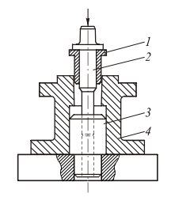
Приспособление для запрессовки втулки в корпус
Для исключения перекосов сопрягаемых деталей при запрессовке необходимо использовать специальные приспособления.
Втулку 1 устанавливают на оправку 2, которая направляется полым пальцем 3. При опускании штока пресса оправка 2 перемещается вместе со втулкой 1 и запрессовывает ее в отверстие корпуса 4.

Slide 7
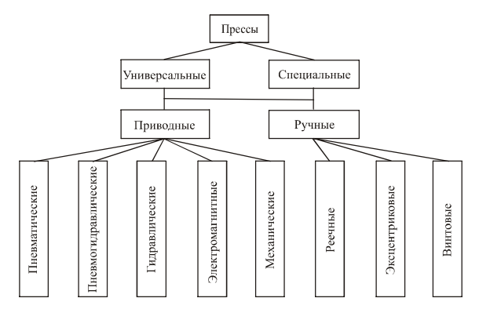
Типы сборочных прессов

Slide 8
Усилие распрессовки, по которому обычно оценивают прочность
прессового соединения, оказывается больше, чем усилие запрессовки на 10…15 %.

Slide 9
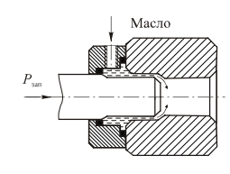
Гидропрессовая сборка
Усилие запрессовки (распрессовки) можно очень существенно
уменьшить, обеспечив введение масла на поверхность сопряжения. Такой
способ, основанный на создании между контактирующими поверхностями деталей в процессе сборки или разборки масляной прослойки, носит
название гидропрессового и находит
все более широкое применение при
диаметрах сопряжений d > 100 мм.
Давление масла при этом достигает
100…200 Мпа.

Slide 10
К недостаткам гидропрессовой сборки относится необходимость
применения сложных устройств для обеспечения герметичности и восприятия распорных сил.
Вместо гидропрессовой сборки во многих случаях можно использовать, например, сборку с термовоздействием, то разборку прессовых соединений крупных деталей, собранных с большими натягами, без их повреждения часто можно выполнить только гидропрессовым способом.

Slide 11
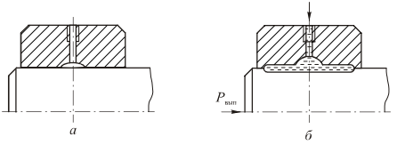
Схемы прессового соединения (а) и его гидропрессовой разборки (б)

Slide 12
Поперечно-прессовые соединения
Обеспечивается термовоздействием на сопрягаемые детали. Сборка с термовоздействием повышает прочность собранных соединений в 1,5…2,5 раза по сравнению с соединениями, полученными запрессовкой. Это объясняется тем, что при сборке с термовоздействием микронеровности сопрягаемых поверхностей не сглаживаются, а сцепляются друг с другом. Незначительные сборочные силы при сборке с термовоздействием уменьшают локальные деформации соединяемых деталей и обеспечивают высокую точность соединений. Таким образом, сборка с термовоздействием имеет важные преимущества перед сборкой, выполняемой обычной запрессовкой, и нашла широкое применение, особенно при получении ответственных соединений. Ее используют как при малых, так и больших натягах.

Slide 13
В зависимости от величины натяга Nmax , монтажного зазора, диаметра сопряжения и конструкции деталей их нагрев осуществляется разными методами:
В кипящей воде;
В горячем масле (120 °С);
Газовыми горелками;
В нагревательных печах;
с помощью электроконтактных и индукционных нагревателей.

Slide 14
Температура нагрева стальных деталей для исключения окисления поверхностных слоев и снижения твердости не
должна превышать 300…350 °С.
Для охлаждения деталей применяют, как правило, жидкий азот или твердую углекислоту (сухой лед), имеющие соответственно температуры –190…–196 °С и –75…–80 °С.
Недостатком сборки с термовоздействием является образование после нее так называемого температурного зазора, который возникает, например, между буртом вала и торцом соединенной с ним втулки.

Slide 15
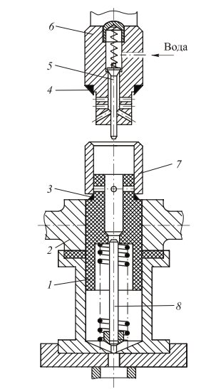
Устройство для автоматической сборки охлажденной втулки с нагретым корпусом
Корпус 2 и втулку 7 устанавливают манипулятором на ступенчатый ловитель 1. При перемещении толкателя 6 вниз его нижняя часть с распылительными отверстиями входит в отверстие втулки 7, которое герметизируется прокладками 3 и 4. При этом толкатель 6, утапливая ловитель 1, вводит втулку 7 в отверстие корпуса 2, золотник 5 приподнимается вверх упором 8, в результате чего холодная вода, проходя через распылительные отверстия толкателя 6 охлаждает втулку 7 (она нагревается за счет передачи тепла от корпуса), обеспечивая быстрое «схватывание» деталей соединения.

Slide 16
Сборка клепаных и развальцованных соединений
Клепаные соединения
применяют в тех случаях, когда требуется неподвижно соединить детали из плохо свариваемых материалов и когда экономически нецелесообразно использовать резьбовые соединения.
Наиболее широко клепаные соединения используют для деталей, выполненных из листовых материалов.
Материал заклепок – сталь, медь, латунь и алюминиевые сплавы.

Slide 17

Распространенные типы заклепок

Slide 18
В соединяемых деталях отверстия часто сверлят заранее. Для обеспечения минимальной несоосности отверстий в соединяемых деталях их сверление необходимо выполнять в сборе (одновременно в двух деталях).
Диаметральный зазор между стержнем заклепки и отверстием нужно выдерживать равным 0,2 мм (при диаметре стержня d<6 мм); 0,25 (при 6<d<10 мм) и 0,3 мм (при 10<d<18 мм). При бóльших зазорах возможен изгиб стержня заклепки и взаимное смещение деталей, что приводит при эксплуатации к быстрому износу и разрушению соединения. Качество клепаного соединения зависит от длины заклепки. Выступающая часть стержня в зависимости от формы головки заклепки должна быть в пределах (1,3…1,6) d.

Slide 19
Клепку выполняют в горячем и холодном состояниях. Горячую
клепку применяют при d>14 мм. Клепку выполняют пневматическими клепальными молотками или с помощью прессов. Для заклепок с d>3…12 мм используют пневматические прессы, для заклепок с d>12 мм применяют гидравлические и пневмогидравлические прессы.

Slide 20
Сборка клепаных соединений легко автоматизируется
Процесс автоматической клепки обычно состоит из следующих основных этапов:
Установка соединяемых деталей в сборочное приспособление, осуществляемой вручную или сборочным манипулятором;
Вставка заклепки в отверстие соединяемых деталей;
Осадка замыкающих головок заклепок с предварительным сжатием соединяемых деталей или без него;
Удаление собранного изделия в тару.

Slide 21
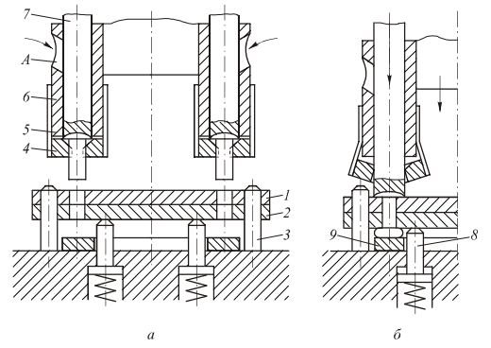
Схема работы полуавтомата для одновременной вставки (а) и расклепывания (б) двух заклепок
После установки вручную деталей 1 и 2 на пальцы 3 через боковые отверстия А труб 6 подаются заклепки 5. Они направляются и удерживаются упругими губками 4. Штоки 7 проталкивают заклепки 5 в отверстия соединяемых деталей 1 и 2; при опускании штоков 7 происходит сжатие деталей 1 и 2 (в результате воздействия упругих опор 8) и формирование плоских замыкающих головок
заклепок при их контакте с плитой 9. Для съема собранного изделия и установки следующих деталей устройство полуавтомата, несущее штоки 7 поднимается вверх.

Slide 22
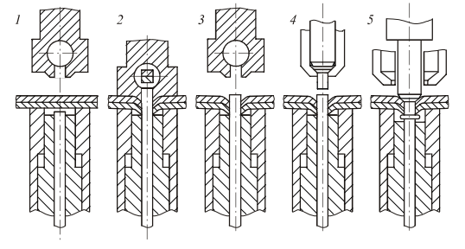
Стадии работы клепального автомата
1 – соединяемые детали
манипулятором устанавливаются на нижнее основание;
2 – верхний пуансон опускается и выдавливает в деталях углубление, а нижний боек
поднимается и пробивает в деталях отверстия (высечки удаляются через
боковое окно верхнего пуансона);
3 – верхний пуансон поднимается, а нижний боек остается в пробитом отверстии и препятствует сдвигу деталей;
4 – в верхней части автомата происходит смена позиции, заклепка автоматически подается в гнездо второго верхнего пуансона, в котором она удерживается раздвижными губками;
5 – второй верхний пуансон вводит заклепку в отверстия деталей и нижний боек образует замыкающую головку заклепки.

Slide 23
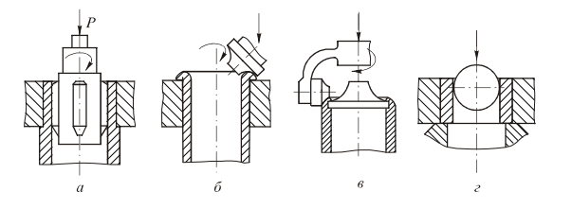
Развальцованные соединения
Получают за счет пластического расширения охватываемой или сжатия охватывающей детали.
а) Роликовая раскатка;
б) Отбортовка;
в) Завальцовка;
г) Дорнование.

